Slide 1
复用Linux代码模块的 方案与验证(v0.2)
石磊
2025.2.1 ~2025.8.15

Slide 2
纲要
1. 背景、意义和价值
- 复用Linux代码模块的目的；目前各种方案的优劣势对比
- 当前方案要解决的问题和思路的概述
2. 主要面临的挑战和应对思路
- 让Linux代码模块脱离Linux环境并应用到新型内核的难点与代价
- 随着Linux版本升级的升级兼容性问题，本方案的通用性问题
3. 具体实现方案与验证
- 总体层次：Linux、Adaptor和ArceOS分层与策略
- (重点)适配层Adaptor：各个方面处理方案，包括lds/config/paging/alloc/sched/irq/…
4. 功能/可靠性/性能方面的测试与评估
- 借助Linux现有的工具ltp/filebench/fxmark，针对功能、可靠性以及性能进行评估测试
5. 总结和待改进工作项

Slide 3
1. 背景和目标

Slide 4
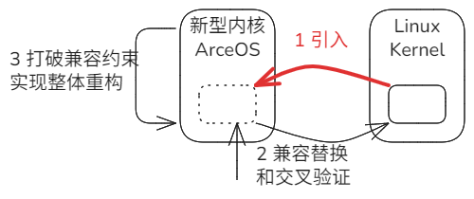
背景 - 借助Linux实现新型内核的总体思路与步骤
借助Linux积累的成果，对Linux代码模块采取先“引入”、再“替换”的策略，加快新型内核的开发过程和成熟速度。
被引入的Linux模块与将来重新实现的模块，在二进制层面接口兼容，它们可以在Linux内核系统和新型内核系统中交叉运行、评估和验证，带来两方面的优势。一是利用模块级相互替换的特点进行缺陷定位；二是可借助Linux的成熟工具对重新实现的模块进行功能、可靠性和性能等方面的评估与验证。
第1步：引入Linux代码模块，让新型内核能够快速的“RUN”起来。本文仅限讨论这一步。
第2步：接口兼容前提下重新实现对等替换模块，并且可以反向链接到Linux内核环境下，实现交叉验证。
第3步：在第2步的基础上，打破兼容性约束，基于新语言和新架构思想，重构内核架构和模块间接口
本文讨论仅限于第1步。长远来看，第1步“引入”只是阶段性目标，但属于前提和基础。

Slide 5
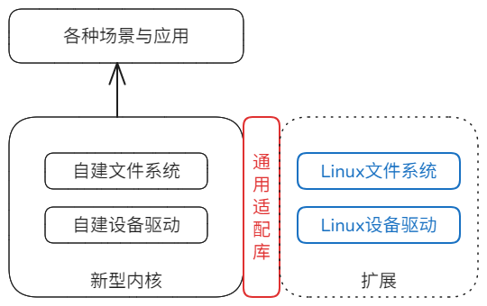
目标 - 引入Linux代码模块，实现对新型内核ArceOS的扩展
基本思路：以库或组件形式对新型内核进行扩展，为Linux模块提供运行环境
模块形式：当前以Linux Modules为主，将来考虑对其它功能的泛模块化和引入
引入方式：先实现静态库链接，再支持动态模块的启动时加载
模块类型：优先支持设备驱动和文件系统，驱动包括块设备、中断控制器、GPU等

Slide 6
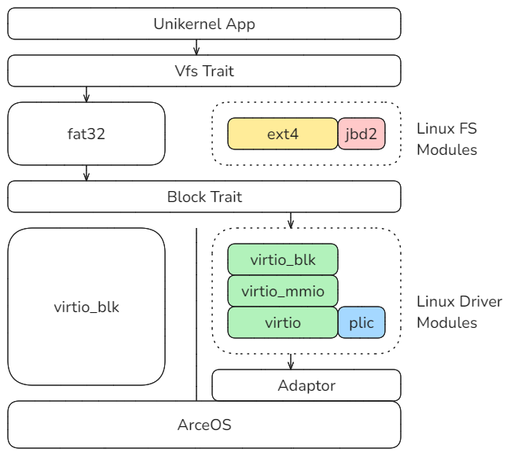
方案验证实验的概况
针对目标，目前先选择virtio_blk块设备驱动模块和Ext4文件系统模块，进行实验验证。
基于examples/shell改造的非交互式应用
兼容现在ArceOS的文件系统接口
引入Linux未修改的原始模块：ext4+jbd2
兼容现在ArceOS的块设备驱动接口
引入Linux未修改的原始模块：virtio_blk及其支持模块
支撑Linux原始模块的适配器组件

Slide 7
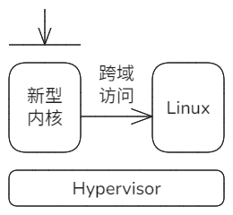
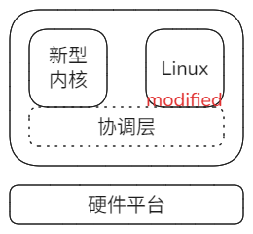

复用Linux代码的典型方案对比
基于虚拟化
双系统multi-kernel
基于容器或用户进程
新型内核虚拟机通过
跨域访问Linux虚拟机
示例 - 基于Jailhouse
的RTOS + Linux方案
改造Linux形成与新型内核协调调度的双内核系统
示例 - Xenomai方案
Linux以库的形式被新型内核的容器/进程加载启动，通过改造syscall机制提供服务
示例 - LKL方案和鸿蒙方案
上述方案都是把Linux Kernel作为一个整体进行复用；本方案则直接复用目标模块。

Slide 8
复用Linux代码的典型方案对比(OSKit)
同类方案：直接复用目标模块的方案OSKit。
目前只是看了论文相关部分，需要进一步看它的代码，分析异同。

Slide 9
2. 主要挑战
让未修改的Linux模块脱离Linux环境，在新型内核环境中可靠和高效运行。

Slide 10
针对目标的主要挑战
目标：让未修改的Linux模块脱离Linux环境，在新型内核环境中可靠和高效运行。
1. 在Linux模块不修改的前提下，被新型内核直接复用。
允许修改可能降低难度，但是不修改有其必要性。这一点是约束条件。
2. 明确Linux模块与外界联系的接口，为“干净”的切断Linux模块与其原生Linux环境的关联性和依赖性，做好准备。
接口并不限于公开函数的集合，对Linux模块来说“接口”还包括其它形式。明确接口是基础和关键。
3. Linux模块在新型内核环境中运行的可靠性保证。
能够通过功能测试的难度相对不大，关键是如何保证引入后的可靠性。
4. Linux模块在新型内核环境中运行的性能保证。
5. 本方案对Linux升级版本模块进行适配的难度与代价。
6. 本方案对块设备驱动和文件系统之外的各类模块进行支持的适应性。

Slide 11
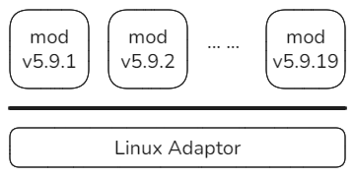
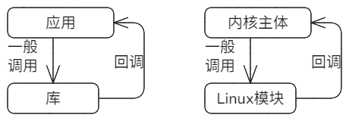
保持Linux模块不修改的必要性
例如：对于5.9.X系列的各模块
目的1：保持升级兼容性。针对某一个Linux版本实现兼容之后，对于同一个版本内(版本号前两段)的Linux Module系列，可以通过直接替换完成升级。
（同版本对Linux模块通常意味着保持接口不变的前提下仅修复内部缺陷）
接口不变
目的2：通过保持模块封装性，从而保持模块自身可靠性。Linux模块是经过封装和充分测试的独立模块，封装提供了简单性，充分测试提供了可靠性。不修改可以有效保证这两点特性。
（基于实践经验，模块不修改的策略带来了更好的可靠性，未定义行为出现的概率明显降低）
类比于应用开发模式，应用开发者
通常基于已经发布的成熟版本的库
去开发，不会去破坏已有库的封装性。

Slide 12
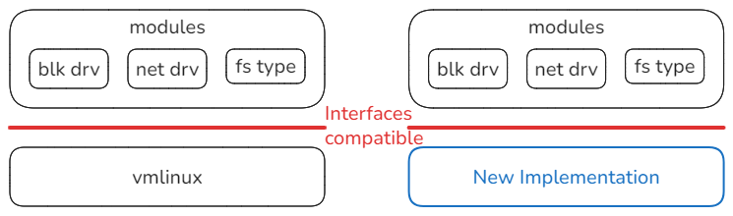
直接复用未修改的Linux模块的可行性
在Linux的设计中，为了实现模块的独立开发和动态加载，Linux定义了一个相对标准和稳定的接口层，把vmlinux主体和各种modules分离为相互独立的两层，实现了二者之间的解耦。
接口层的稳定性由Linux版本约束，具体为Linux Version前两级，在同一版本内，接口的原型、语义都应当是保持不变的。
站在modules的角度上，它们只需要调用接口，不关心不了解接口的实现者和具体实现方式。
可以利用Linux的这种设计，达成我们的目的。
只要我们能够实现兼容Linux某个版本的接口层，就可以不加改动的复用Linux的modules。
constraint by
Version [X.X.*]

Slide 13
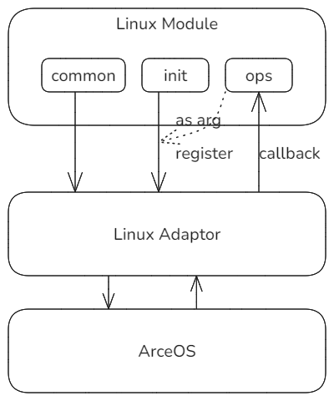
从部署角度 - 层次和接口
宏观包含Linux模块和ArceOS内核两层，二者之间的接口是方案要关注的关键(由红线标志)。
ArceOS内核本身包括两层，专门的适配器组件和内核主体，之间是蓝线标志的内部组件接口。
init
exit
Linux模块形式上对外暴露的服务接口init/exit 。
动态形式下，是唯一的公开函数；
静态形式下，注册到特殊段中，等待遍历调用。
层1
Linux模块
(未修改)
Linux模块依赖的接口即红线标志的接口。
其中，ops作为回调接口是模块实质上的服务接口。
关键： Linux模块与外部环境的界面
C代码
C部分：借用部分Linux源码
Linux Adaptor
(Component of ArceOS)
层2.1
适配器组件
FFI接口(灰色虚线标志)
层2
ArceOS内核
Rust代码
Rust部分：方便融入Rust体系
内部接口：按需定义的新的适配器组件接口
层2.2
ArceOS主体
(新型内核)
Notes:
从形式上，Linux Module处于顶层，对外仅支持init/exit两个函数接口。
模块对环境的依赖由一组接口构成，通过适配层对它们的兼容，实现对模块的无感知迁移。
1. 通用部分：锁、内存分配、打印输出等。驱动依赖较少，文件系统依赖范围较宽。
注：在上述依赖接口中，通过register注册的ops是实际上的对外服务接口，它是以回调方式提供。
2. 专用部分：每种驱动或文件系统以注册回调方式注册一系列回调方法：
原型：register_XXX( XXX_OPS ops , …) 其中XXX_OPS包含一系列函数指针，注册后在适当的时机被内核框架调用。

Slide 14
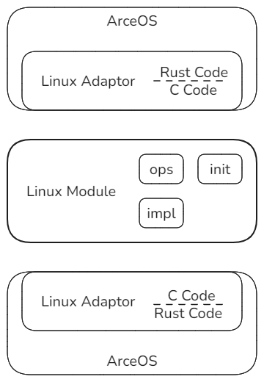
从调用与被调用关系的角度 - (展开后的)层次与接口
按照相对Linux模块调用与被调用的关系，ArceOS/适配器组件/接口都被分为调用者/被调用者两部分。
(调用者)ArceOS：不知道可能会调用来自Linux的驱动和文件系统，无须修改。
Linux Adaptor
(调用者)适配器组件：调用接口前的参数准备，ArceOS调用和Linux调用的桥梁。
服务接口
上半部
Linux模块：本身和上下接口必须保持不变。
依赖接口
下半部
Linux Adaptor
(被调用者)适配器组件：支撑Linux模块所依赖的接口，在依赖ArceOS的现有功能
的基础上，扩展了部分功能与性能的配套代码。
(被调用者)ArceOS：配合对Linux模块以及适配层组件的支持，需要作部分调整。
关键是如何实现Linux Adaptor，它作为调用者简单；难点在于作为被调用者部分如何完备支撑依赖接口。

Slide 15
调用者
服务接口
被调用者
3. 具体实现方案与验证
3.1 针对上半部的应对策略与验证

Slide 16
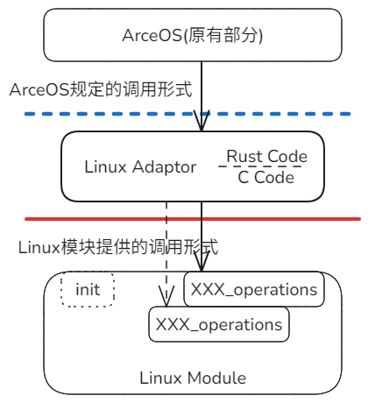
上半部：服务接口和适配组件(调用者部分)
上半部包括从ArceOS发起调用到Linux模块完成调用的过程，由上半部的Linux Adaptor组件负责完成。
1. 基本任务 - 封装屏蔽，转换调用形式。
ArceOS按照原有定义的接口(蓝线)发出调用，不关心底层实现情况。
适配器组件准备参数，转换调用形式，通过Linux模块提供的服务
接口(红线)，调用Linux原始模块的功能。
2. 基于性能或兼容目标，为Linux模块提供配套。
Linux模块诞生和生存在Linux环境中，与其它部分是协同优化的，
即使已经对模块与内核主体进行了解耦，消除了一定的强关联性。
在Adaptor中保留相应的配套机制，以维持原有的高性能。
3. 当存在多层服务接口时，对Linux模块接口层次的选择。
部分Linux模块对外提供多个层次的服务接口，高层接口提供更多
的能力，但是所需依赖较多；底层接口提供能力更简单和原始，
但是所需要的依赖较少。选择时需要权衡利弊。

Slide 17
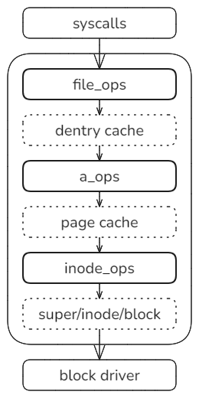
上半部实验1：文件系统模块服务接口
文件系统模块通常实现三层服务接口，提供不同级别的能力，Ext4即是如此。
以下是Linux环境中，文件系统模块各层接口的相对位置与能力。
文件级接口
类型file_operations：顶层接口，针对文件对象的访问，受到syscalls层的强约束。能够利用各级缓存，通常能力最强，性能最好。
但需要依赖模块以外的两类缓存功能代码。
文件系统树缓存
地址空间接口
类型address_space_operations：中间层接口，为文件级地址空间提供基于页缓存的访问。
但需要依赖模块以外的页缓存管理功能代码。
页缓存
原始节点级接口
类型inode_operations：底层接口，提供对文件基本元素-超级块、inodes以及blocks等原始元素的直接访问，无缓存所以性能较低。
但几乎只需要依赖块设备子系统，依赖较少。
文件基础元素
从原理和实验结果看，性能方面最高的是顶层接口file_operations。
但是在依赖方面，对外部依赖最少的是底层接口inode_operations。

Slide 18
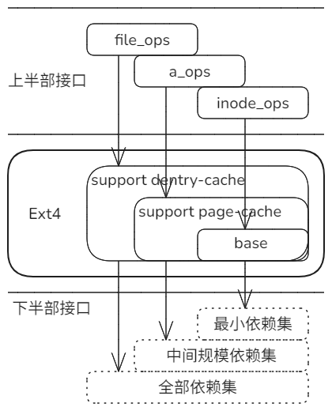
上半部实验1：文件系统模块各层接口实现所需的必要依赖
(接上页)选择调用不同级别的服务接口，对必要依赖的要求不同。当在上半部选择inode_operations接口时，只涉及Ext4内部最小功能集合，进而下半部适配器在实现时仅需要实现一个最小集合，接口的其它部分可以采取空实现。

Slide 19
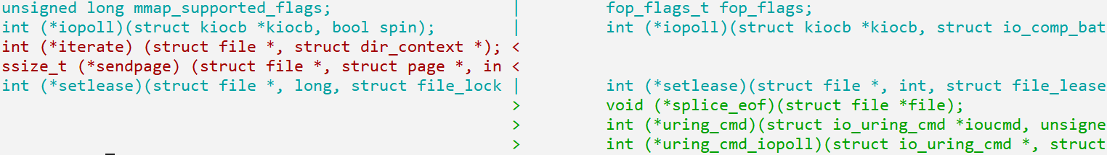
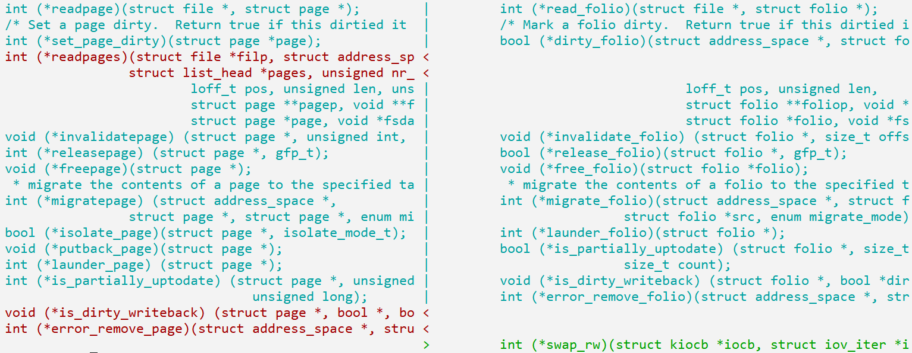
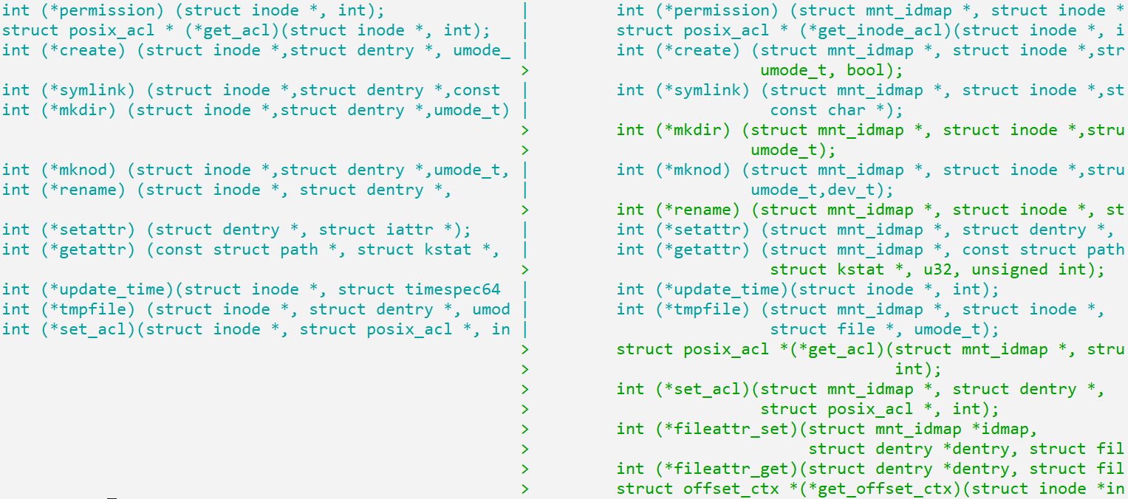
上半部实验1：文件系统模块各层接口的版本间稳定性
当Linux升级时，文件系统各层接口定义的变化情况。在5.9.1(左侧)和6.12.37(右侧)之间对比。
file_operations(顶层接口)
address_space_operations(中间层接口)
inode_operations(底层接口)
顶层接口file_operations在经历了22个版本迭代后，变化很少，且变化的都是不常用的方法。

Slide 20
上半部实验1：文件系统模块各层接口选择的总结
在Linux版本迭代时，文件系统顶层接口变化较小的原因。
在Linux中，syscall属于系统接口，为保持对应用层的兼容，在版本迭代时保持相对稳定。
顶层接口接近于syscalls，受到其较强的约束影响，因此表现出较强的稳定性。
中间和底层接口通常是系统内部调用的接口，保持兼容的意义较低，出于调用效率和实现效率的考虑，往往变化相对剧烈。
各级接口的稳定性（从高到底）：
系统级接口 > 子系统接口 > 组件接口 > 内部接口
综合几方面因素：选择顶层接口file_operations在稳定性方面和性能方面都比较有利。

Slide 21
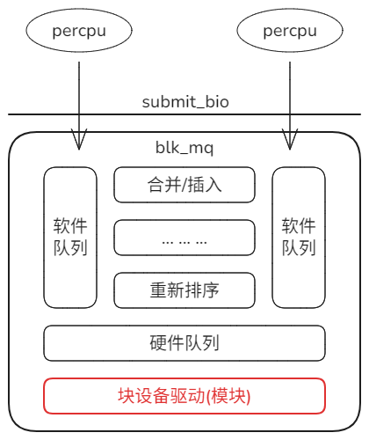
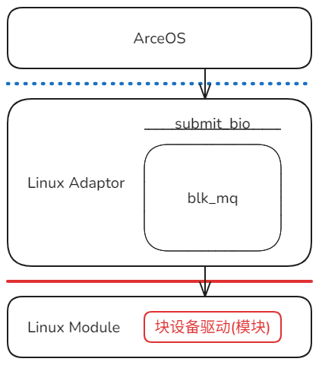
上半部实验2：块设备驱动模块与块设备子系统框架
在Linux设计上，块设备驱动是框架blk_mq的一部分。软/硬队列降低了同步开销；同时针对不同的设备，在软件队列中对请求有不同的优化处理。在ArceOS世界中，适配层引入blk_mq框架配合块驱动实现性能和兼容性的目标。
内部接口
工程考虑
临时引入
Linux代码
关键接口
主要关注
在Linux世界中
在ArceOS世界中

Slide 22
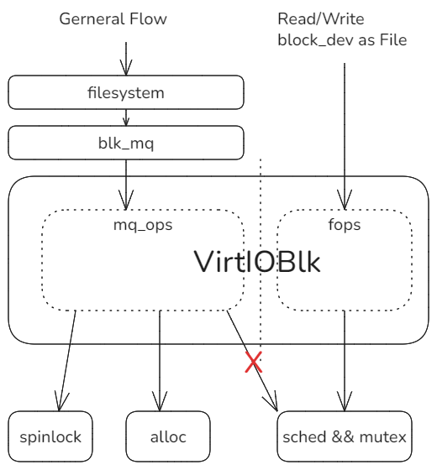
上半部实验2：块设备驱动模块的对外服务接口
块设备驱动模块对外提供两个服务接口：mq_ops和fops，前者是主要接口。
前期分析实验基于VirtIOBlk，但是适用于所有的块设备驱动模块。
主流
低频/非必要
接口mq_ops （主接口）
提供对目标块设备的直接和
原始的操作，配合blk_mq完成
文件系统发出的大部分请求。
本身包含的是基础原始功能，
所以必须的依赖较少，主要是
自旋锁和内存分配，甚至不涉及
调度与睡眠。
接口fops （次要接口）
配合VFS层以访问文件的方式访问块设备，主要处理了一些针对文件对象的互斥、资源计数等操作。
从VirtIOBlk的实现分析，该接口以及功能非必要，可以挪到上层的文件系统层去处理。
上半部不调用fops接口，可以减少该模块对外部的必要依赖。

Slide 23
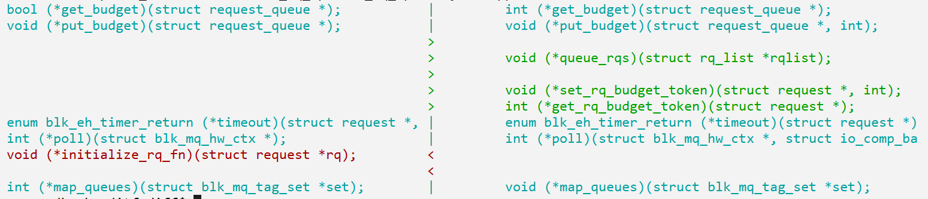
上半部实验2：块设备驱动模块主接口的跨版本稳定性
当Linux升级时，块设备驱动接口定义的变化情况。在5.9.1(左侧)和6.12.37(右侧)之间对比。
5.9.1
blk_mq_ops
6.12.37
删掉一个，增加三个，其它几个是改了返回类型或追加/改变一个参数。
核心的方法都没有变化。
主接口blk_mq_ops在经历了22个版本迭代后，变化很少，且变化的都是非核心的方法。

Slide 24
3. 具体实现方案与验证
3.2 针对下半部的应对策略与验证
调用者
依赖接口
被调用者

Slide 25
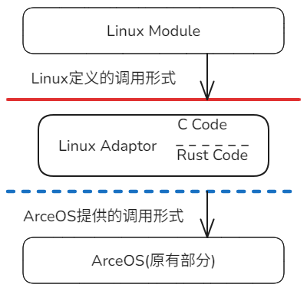
下半部：依赖接口和适配组件(被调用者部分)
下半部包括从Linux模块发出调用到Linux Adaptor基于ArceOS支持进行处理和响应的过程。
依赖接口是关键，主要工作在适配组件Linux Adaptor层面，如何完整恰当的实现依赖接口。
依赖接口：方法、全局变量、异常、寄存器等形式，并非传统接口定义。
它定义了Linux模块与外部环境交互的全部形式。
适配器组件：完备实现Linux模块依赖的接口(即上面的红线)。
完备性是指，不遗漏并且针对接口中每个接口元素的情况采取适当的处理方式，处理方式包括：依赖ArceOS扩展实现，不依赖ArceOS独立实现，空实现和Panic实现。
内部接口：无严格要求，主要考虑与ArceOS现有功能的协作方便。
ArceOS原有功能：保持原有功能基础上，适当修改配合对方案的支持。
关键问题：依赖接口中包含的形式？处理方式？完备的识别接口集合的办法？具体实现策略与机制？

Slide 26
下半部：Linux模块依赖接口的形式
下半部中，Linux模块所依赖的"接口"并非典型的传统接口(方法+常量)，包括多种形式：
1. 方法(函数)：最多的情况，也是最容易处理的形式。
2. 全局变量：普通全局变量，例如pfn_base，还有部分定义在LDS文件中的符号变量，代表着某种特殊地址。数量不多，但是不容易处理，并且它们随Linux版本变化较大。
3. 异常：Linux模块虽然通常运行在内核态，也有通过异常触发的一类特殊调用，例如基于ebreak触发的BugTable机制。这类需要扩展ArceOS本身的处理机制。
4. 寄存器：限定一个寄存器为特殊用途，典型的就是current，在tp寄存器中保存当前任务的指针。这种方式与ArceOS原有的寄存器使用规范有冲突，需要协调处理。

Slide 27
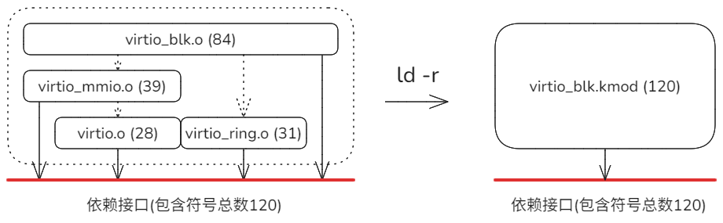
下半部：完备识别Linux模块依赖接口的办法(以virtio_blk为例)
正确可靠复用Linux模块的前提条件是：完整识别Linux模块对外部环境的依赖"接口"。识别方法：
步骤1：通过menuconfig对目标版本的Linux进行裁剪，编译获得目标模块；也可以直接复用发行版中现有的。
步骤2：很多情况下，不仅要引入目标模块，还要引用它的依赖模块，会形成一个模块组。由于组内各个模块之间的接口是内部接口，可以直接屏蔽掉，减少分析工作量。办法是把它们预先链接成一个统一的Relocable ELF文件。
riscv64-linux-gnu-ld -r -o ./virtio_blk.kmod ./virtio.o ./virtio_mmio.o ./virtio_ring.o ./virtio_blk.o
以打包形成的virtio_blk.kmod作为后面分析的基础。
注：实验选择基于*.o，如果基于*.ko，效果相同，只是注意部分*.ko是多个*.o的集合。

Slide 28
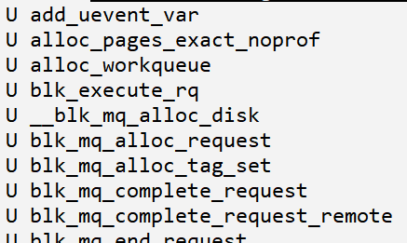
下半部：完备识别Linux模块依赖接口的办法
步骤3：通过nm -u获得依赖接口包含符号的列表，总数是120个。
riscv64-linux-gnu-nm -u ./virtio_blk.kmod
步骤4：根据符号名称，基于源码查询它们的原型，符号包括两类：方法和全局变量。
目前通过VI + Ctags工具手动查询的办法，效率较低。考虑下步实现自动化分析。
注意：上述办法没有覆盖另外的两种情况：基于异常和基于寄存器。在riscv体系结构下，
内核级异常方式只发现1种 - ebreak，使用该方式的实例是bug_table机制；
寄存器方式也只发现1个tp寄存器，把它作为current任务指针。gp寄存器无关，因为gp-relative并不影响Linux模块。
对于Linux VirtIOBlk以及配套的模块组，对外依赖接口总数为：120 + 1 + 1

Slide 29
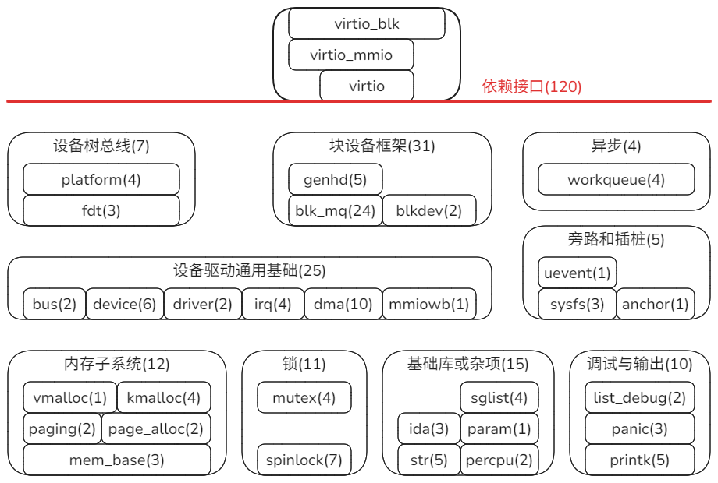
下半部：针对virtio_blk及配套模块依赖接口的分析
依据前述办法，针对virtio_blk模块集合的分析获得的依赖符号总共120个，分成以下层次和分组：
特定于驱动
无接收机制
空实现
驱动通用
系统通用

Slide 30
下半部：针对virtio_blk及配套模块依赖接口的分析(1)
块设备驱动框架blk_mq
代表块设备的文件blkdev
blk_mq(23):
blk_execute_rq
__blk_mq_alloc_disk
blk_mq_alloc_request
blk_mq_alloc_tag_set
blk_mq_complete_request
blk_mq_complete_request_remote
blk_mq_end_request
blk_mq_end_request_batch
blk_mq_free_request
blk_mq_free_tag_set
blk_mq_freeze_queue
blk_mq_map_queues
blk_mq_quiesce_queue_nowait
blk_mq_requeue_request
blk_mq_start_request
blk_mq_start_stopped_hw_queues
blk_mq_stop_hw_queue
blk_mq_unfreeze_queue
blk_mq_unquiesce_queue
blk_mq_virtio_map_queues
blk_rq_map_kern
__blk_rq_map_sg
blk_status_to_errno
queue_limits_commit_update
blkdev(2):
__register_blkdev
unregister_blkdev
对磁盘的抽象表示
genhd(5)
device_add_disk
del_gendisk
put_disk
set_disk_ro
set_capacity_and_notify
设备树和基于设备树的总线
fdt(3)
U of_device_is_compatible
U of_find_property
U of_get_next_available_child
platform(4)
U devm_platform_ioremap_resource
U __platform_driver_register
U platform_driver_unregister
U platform_get_irq

Slide 31
下半部：针对virtio_blk及配套模块依赖接口的分析(2)
设备驱动抽象要素
设备驱动硬件机制
bus(2)
U bus_register
U bus_unregister
device(6)
U device_add
U device_initialize
U device_unregister
U dev_set_name
U dev_driver_string
U put_device
driver(2)
U driver_register
U driver_unregister
irq(4)
U free_irq
U request_threaded_irq
U irq_set_irq_wake
U synchronize_irq
dma(10)
U dma_alloc_attrs
U dma_free_attrs
U dma_map_page_attrs
U dma_max_mapping_size
U __dma_need_sync
U dma_set_coherent_mask
U dma_set_mask
U __dma_sync_single_for_cpu
U __dma_sync_single_for_device
U dma_unmap_page_attrs
mmiowb(1)
U __mmiowb_state

Slide 32
下半部：针对virtio_blk及配套模块依赖接口的分析(3)
内存子系统
异步 - 工作队列
memory_base(3):
mem_map
kernel_map
phys_ram_base
paging(2):
pgtable_l4_enabled
pgtable_l5_enabled
page_alloc(2):
alloc_pages_exact_noprof
free_pages_exact
kmalloc(4):
kfree
__kmalloc_cache_noprof
kmalloc_caches
__kmalloc_noprof
vmalloc(1)
is_vmalloc_addr
workqueue(4)
U alloc_workqueue
U destroy_workqueue
U flush_work
U queue_work_on
调试和输出
list_debug(2)
U __list_add_valid_or_report
U __list_del_entry_valid_or_report
panic(3)
U panic
U __might_sleep
U __stack_chk_fail
printk(5)
U __warn_printk
U _dev_err
U _dev_info
U _dev_notice
U _dev_warn

Slide 33
下半部：针对virtio_blk及配套模块依赖接口的分析(4)
基础库和杂项
旁路和插桩
ida(3)
U ida_alloc_range
U ida_destroy
U ida_free
param(1)
U param_ops_uint
percpu(2)
U __per_cpu_offset
U nr_cpu_ids
sglist(4)
U sg_alloc_table_chained
U sg_free_table_chained
U sg_init_one
U sg_next
string(5)
U string_get_size
U strlen
U snprintf
U memmove
U memset
sysfs(3)
U sysfs_emit
U sysfs_emit_at
U __sysfs_match_string
uevent(1)
U add_uevent_var
virtio_anchor(1)
U virtio_check_mem_acc_cb

Slide 34
下半部：针对virtio_blk及配套模块依赖接口的分析(5)
锁同步
spinlock(7)
U _raw_spin_lock
U __raw_spin_lock_init
U _raw_spin_lock_irq
U _raw_spin_lock_irqsave
U _raw_spin_unlock
U _raw_spin_unlock_irq
U _raw_spin_unlock_irqrestore
mutex(4)
U mutex_destroy
U __mutex_init
U mutex_lock
U mutex_unlock

Slide 35
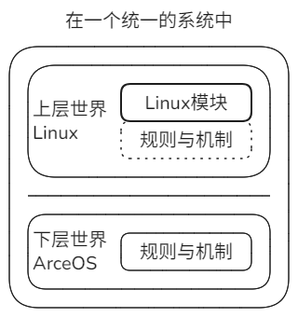
下半部：两个世界的协调策略
Linux模块生存在上层世界中，感知与遵循的是Linux的规则与机制。
在同一个系统中，两个世界的部分机制不能共存，对于这些冲突的部分，
采取类似虚拟化的一些典型方法，保留下层ArceOS世界的机制为支撑，为Linux模块虚拟出一个上层世界，让它能够无感知的在此世界正常运行。对于不冲突的部分，从工程量考虑，允许在上层世界保留，将来下沉。
典型的冲突：
1) 调度引擎; 2) 内存页管理; 3) 异常中断机制
注：红线接口始终是方案的关键，上层世界是为Linux模块虚拟出来的环境。
两类方案在环境协调方面的差异：
1. 当前方案是在新型内核系统中直接复用Linux模块，在同一个系统中，没有强隔离机制，因此需要处理的冲突部分相对比较多。
2. 对于完整复用整个Linux系统的另一类方案，两个世界通常在相互并行的容器或虚拟机中隔离运行，必须处理的冲突部分相应的就比较少。

Slide 36
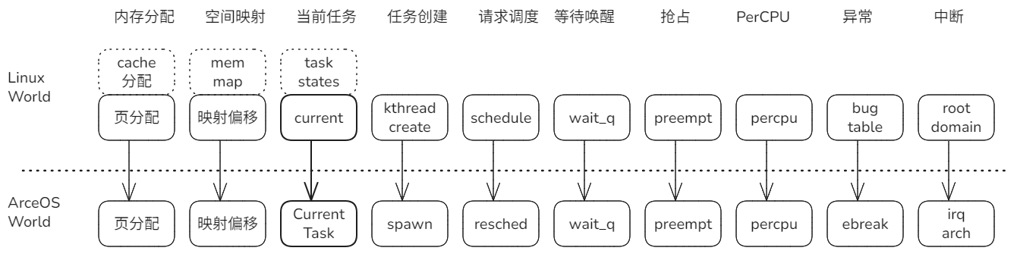
下半部：两个世界需要协调的各个方面

Slide 37
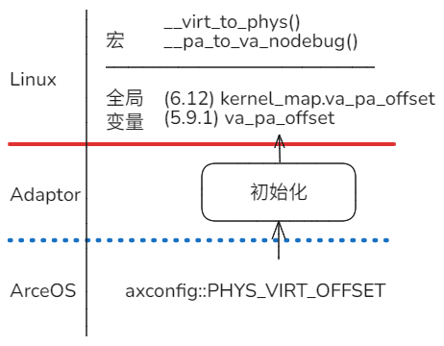
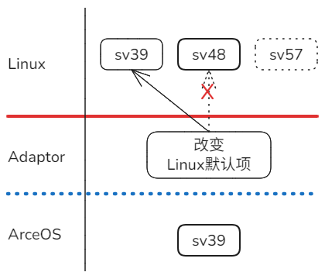
下半部接口 - 分页管理 - 虚拟/物理地址的线性映射转换
两个世界在分页管理方面，都存在虚拟/物理地址线性映射的机制，冲突，必须以ArceOS机制为准。
地址空间的线性映射转换
分页的地址空间方案
清零下面两个变量
pgtable_l4_enabled
pgtable_l5_enabled
由于Linux中地址转换是宏调用，所以接口形式实际是全局变量。
在5.9.1是直接的全局变量va_pa_offset，到6.12作为全局变量kernel_map的成员。

Slide 38
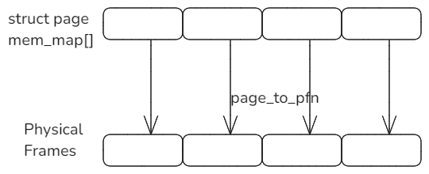
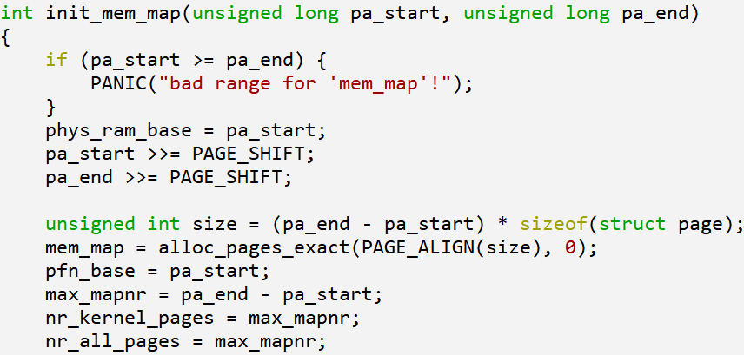
下半部接口 - 物理页帧的管理
Linux维护一个全局数组mem_map，每个元素对应一个物理页帧，管理该页帧的属性；在ArceOS中该机制不存在。没有冲突问题，但mem_map对应的物理地址空间范围由ArceOS来决定。
宏: page_to_virt(), virt_to_page()
基于mem_map
Linux
在Linux Adaptor层定义了一个函数完成对
mem_map以及几个相关变量的初始化：
Adaptor
ArceOS
由ArceOS提供物理地址的起止范围
接口形式是一个全局的数组变量mem_map，ArceOS负责分配初始化，Linux模块使用。
升级兼容性方面：页帧管理的机制本身，在5.9.1 -> 6.12 区间基本保持不变。

Slide 39
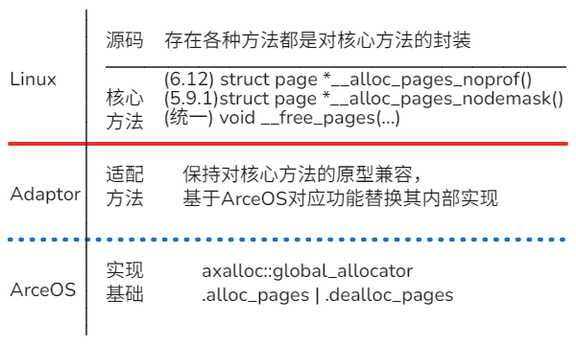
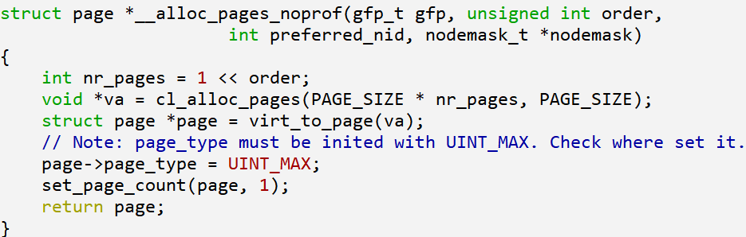
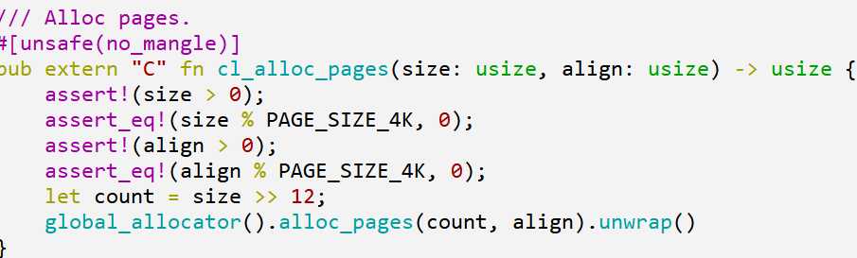
下半部接口 - 以页为粒度的内存分配
以页为粒度的内存分配器，在两个世界各有一套，但物理内存是唯一的，因而冲突。
基本步骤：找到核心方法，保持原型不变，把实现适配到ArceOS的功能接口。
参数处理：Linux通过参数gfp、nodemask等提出额外要求，但ArceOS不支持，忽略它们。

Slide 40
下半部接口 - 以页为粒度的内存分配 -升级兼容性
从5.9.1 -> 6.12.37，核心分配方法的原型几乎没变，只是方法的名称变了。
5.9.1的核心方法原型
6.12.37的核心方法原型
struct page *
__alloc_pages_nodemask(gfp_t gfp_mask,
unsigned int order,
int preferred_nid,
nodemask_t *nodemask)；
void __free_pages(struct page *page, unsigned int order)；
struct page *
__alloc_pages_noprof(gfp_t gfp,
unsigned int order,
int preferred_nid,
nodemask_t *nodemask)；
void __free_pages(struct page *page, unsigned int order)；
在适配器组件实现方面，Linux升级的影响不大；
另外，或许可以考虑某种名称映射办法，减少这种情况对适配器的修改。

Slide 41
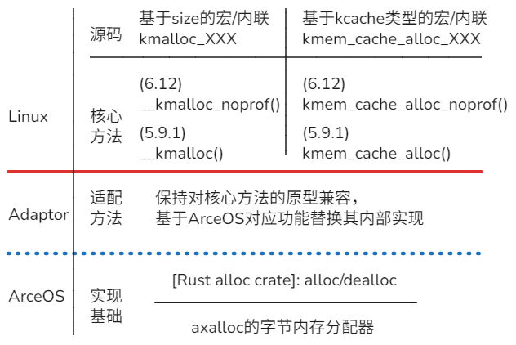
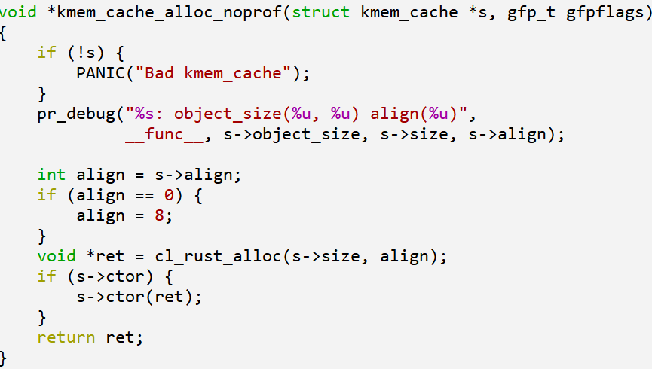
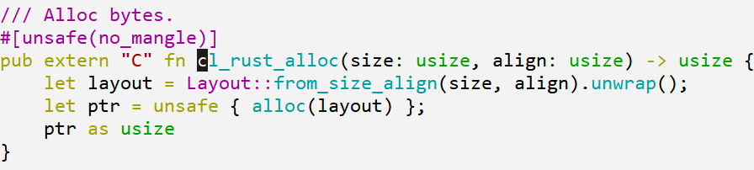
下半部接口 - 以字节为粒度的内存分配(当前实现策略)
以字节为粒度的内存分配器，目前采取最简实现的策略，且实现方式与页分配器的方式类似。
当前的实现策略存在的问题：
分配效率和性能欠佳，没有发挥Linux中Slub内存缓存(池)的作用。

Slide 42
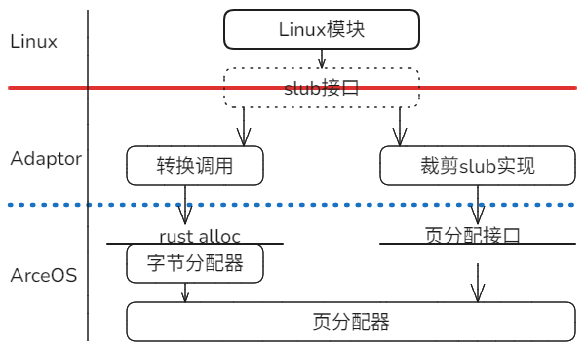
下半部接口 - 以字节为粒度的内存分配(正在实现的策略)
以字节为粒度的内存分配器，是页分配器的"用户"。页分配器层面只能有一个，但字节分配器可以有任意多个并存，所以保留Linux的Slub没有冲突问题。
结合性能考虑，目前认为理想的策略是：
先从Linux引入Slub这一层实现，未来重新实现并替换，然后下沉为ArceOS的crate。
从Linux源码引入
在页分配器适配过程中
该路径已经打通
当前策略
改进策略

Slide 43
下半部接口 - 以字节为粒度的内存分配 -升级兼容性
从5.9.1 -> 6.12.37，核心分配方法的原型几乎没变，只是方法的名称变了，加了后缀。
5.9.1的核心方法原型
6.12.37的核心方法原型
void *
__kmalloc(size_t size, gfp_t flags);
void *
kmem_cache_alloc(struct kmem_cache *s,
gfp_t gfpflags) ;
void *
__kmalloc_noprof(size_t size, gfp_t flags) ;
void *
kmem_cache_alloc_noprof(struct kmem_cache *s,
gfp_t gfpflags)；
在适配器组件实现方面，Linux升级的影响不大；
另外，或许可以考虑某种名称映射办法，减少这种情况对适配器的修改。

Slide 44
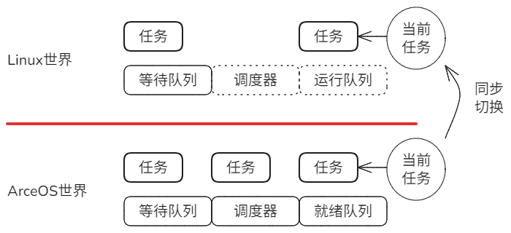
下半部 - 任务调度涉及的各个要素和关系
任务调度涉及多个构成元素，两个世界中都包含这些元素，分析可以并存的和冲突的。
1. 调度器(调度引擎)：冲突。给Linux模块一个处于原生环境的虚拟假象，真正存在并发挥作用的是ArceOS调度器。
2. 运行队列：冲突。由于与调度器的紧密关联，采取与调度器相同的处理策略。另外，ArceOS原理上是就绪队列。
3. 任务：并存。保留Linux的Task，但从底层调度视角，它以ArceOS Task为载体，接受ArceOS调度器的调度。
4. 当前任务指针：并存。Linux的current的切换，依托于ArceOS任务切换的机制来实现。
5. 等待队列：并存。两个世界都存在等待队列和相应的睡眠/唤醒机制，均保留，总体上在各自世界中发挥自己的作用，只是ArceOS需要适当扩展去支持Linux的等待机制。

Slide 45
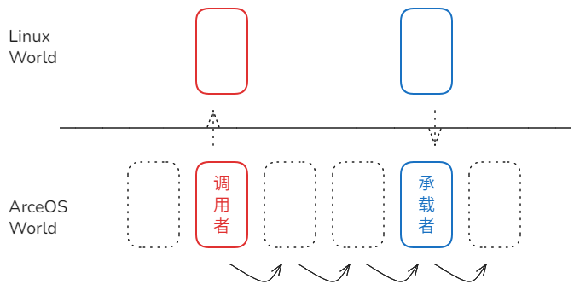
下半部 - Linux任务与ArceOS任务的关系
Linux层面没有调度器，Linux任务必须建立一个ArceOS任务作为载体，由ArceOS调度器进行调度。
Linux任务只能感知到本层世界的任务，主动调度或被抢占的效果与Linux环境中一致。
ArceOS任务包括三类：
1）ArceOS内部任务(虚线)，与本方案无关
2）调用者任务(红线)：初始化和调用Linux模块的ArceOS任务，需要创建一个Linux任务并关联到自身，作为自己在Linux世界的代表。
3）承载者任务(蓝线)：当Linux模块或者其配套需要创建一个Linux任务时，会请求ArceOS创建一个ArceOS任务作为其载体。
ArceOS调度器和任务队列

Slide 46
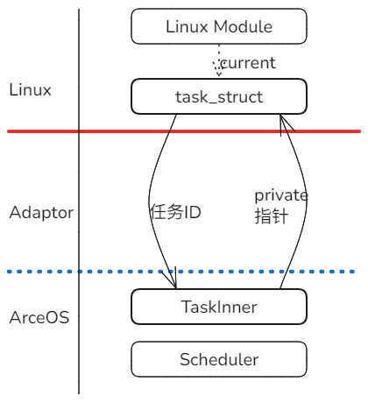
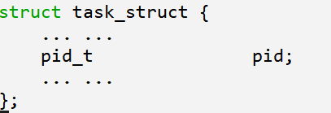
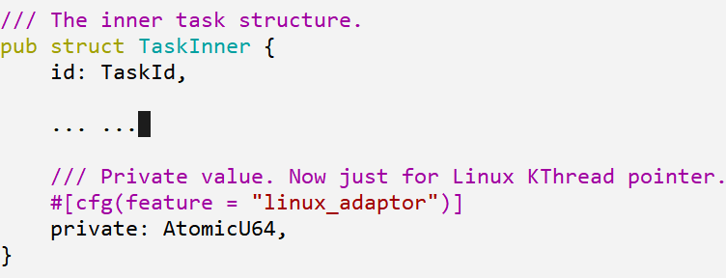
下半部 - Linux任务与ArceOS任务的关联
两层任务之间相互关联：ArceOS任务通过private指针找到Linux任务；Linux任务通过ID可以间接匹配到ArceOS任务。
保存Linux任务实例指针，
但不会进行解引用，
所以是安全的。
由ArceOS Task的id赋值

Slide 47
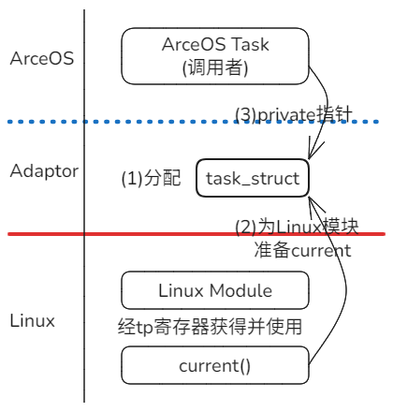
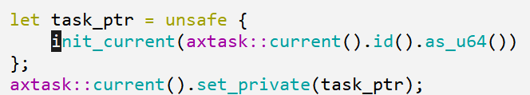
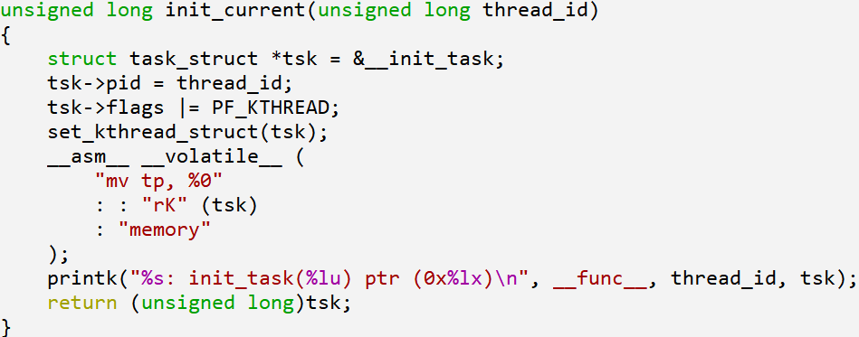
上半部 - 调用者任务创建(准备)Linux任务的过程
所谓调用者任务 - ArceOS中调用Linux模块功能的任务。该ArceOS任务进入Linux世界之后，将会以当前的Linux任务身份运行，所以必须在进入前确保准备好了任务作为current，同时也经由private指针被调用者任务所管理。
注：从current发出的关联跨域了红线，说明存在"接口"。该“接口”就是tp寄存器，即两种特殊接口之一。

Slide 48
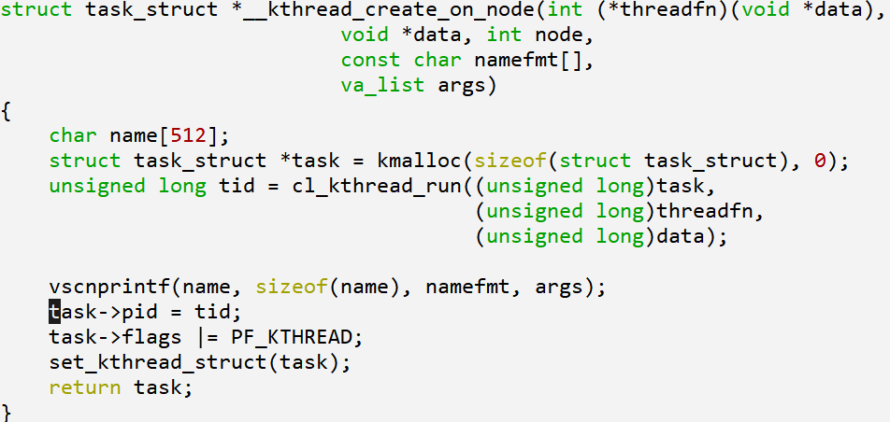
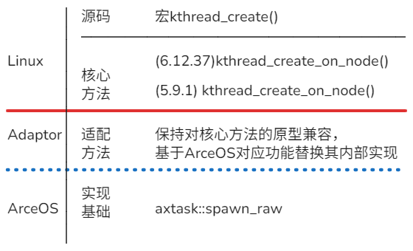
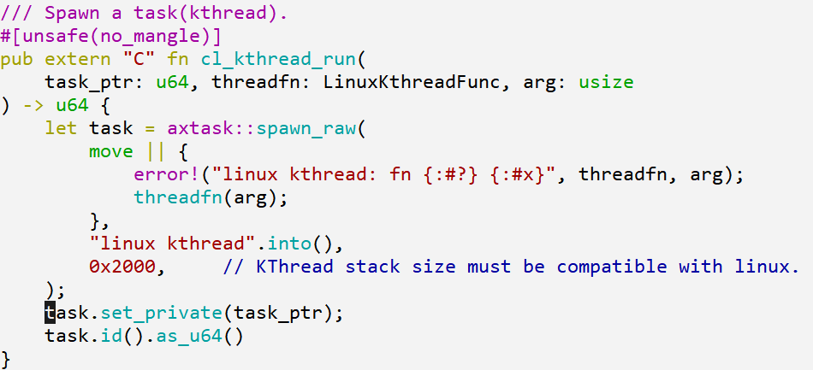
下半部 - Linux模块或配套创建承载者任务
Linux模块本身可能会请求创建任务，例如jbd2模块要创建日志守护任务；实现在适配器中的配套功能也可能需要创建任务，例如workqueue要启动一组处理任务。它们都需要向ArceOS申请任务作为被调度的“载体”。

Slide 49
下半部 - 创建子线程方法-升级兼容性
从5.9.1 -> 6.12.37，核心分配方法的原型没变。
5.9.1的核心方法原型
6.12.37的核心方法原型
struct task_struct *
kthread_create_on_node(int (*threadfn)(void *data),
void *data, int node,
const char namefmt[],
...);
struct task_struct *
kthread_create_on_node(int (*threadfn)(void *data),
void *data, int node,
const char namefmt[],
...);

Slide 50
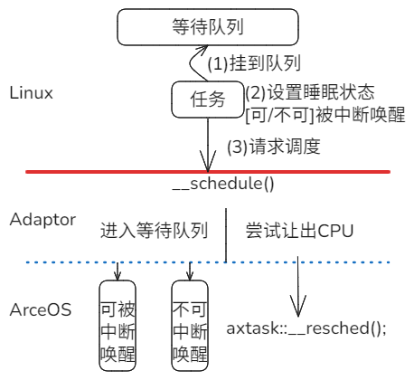
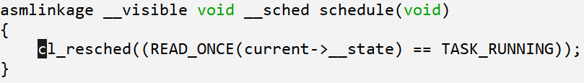


下半部 - Linux任务的等待
需要适配的方法

Slide 51




下半部 - Linux任务的唤醒
需要适配的方法

Slide 52
下半部 - 等待与唤醒方法-升级兼容性
从5.9.1 -> 6.12.37，核心分配方法的原型没变，其中try_to_wake_up原本是内部，变为公开。
5.9.1的核心方法原型
6.12.37的核心方法原型
asmlinkage __visible void __sched schedule(void);
static
int try_to_wake_up(struct task_struct *p,
unsigned int state,
int wake_flags)
asmlinkage __visible void __sched schedule(void)
int try_to_wake_up(struct task_struct *p,
unsigned int state,
int wake_flags)

Slide 53


下半部 - BugTable的处理
接口形式是异常，在内核态触发在内核态响应。
基于特殊段__bug_table的表格
Linux Module
1.编译时填表
bug_addr
file_disp
line
Linux
引用宏BUG_ON() | BUG()
… …
… …
… …
Adaptor
2.运行时检查和条件触发
3.查表获取Bug信息
ArceOS
异常中断向量表
#ebreak

Slide 54



下半部 - 信息打印和日志
信息打印的底层是字符设备驱动和配套，两个世界在这方面存在冲突，处理方式：
适配器基于Linux的字符串参数处理办法构造Linux打印信息字符串，然后交付给ArceOS日志打印功能。
需要根据Linux信息级别，对应调用ArceOS对应级别的日志。
源码
层面
printk, pr_debug, pr_info, pr_err, …
Linux
核心
方法
(6.12.x) int _printk(const char *fmt, ...);
(5.9.1) int printk(const char *fmt, ...);
Adaptor
兼容实现核心方法
功能基于ArceOS日志功能
ArceOS
axlog::*

Slide 55


下半部 - 信息打印和日志-升级兼容性
从5.9.1 -> 6.12.37，核心的信息打印方法的原型基本没变。
1) 5.9.1时直接是printk方法，在6.12.37时printk变成一个宏，实际的接口方法变成带下划线前缀的形式。
2) 区别信息级别的前缀格式没有变化。
5.9.1的核心方法原型
6.12.37的核心方法原型
asmlinkage __printf(1, 2) __cold
int printk(const char *fmt, ...);
asmlinkage __visible
int _printk(const char *fmt, ...)；

Slide 56


下半部 - 自旋锁的处理
1. 自旋锁在两个域中相互独立，不冲突。因此
为简单采用了不同的实现。
2. 对于Linux的【关|开】抢占，需要对应调用ArceOS层相应的【关|开】抢占。但是，当前对于开抢占，不尝试抢占切换。

Slide 57
下半部 - 抢占机制的协调
待补充。

Slide 58
3. 具体实现方案与验证
3.3 方案对现有ArceOS结构的影响

Slide 59

方案实现的层次
examples/fstest
modules(axfs/axdriver/…)
为保持兼容性，严格保持不变
适配层实现为ArceOS的组件。
在两个方向上进行了尝试：
最小实现 最大实现
倾向于保留Linux原有功能的最大实现策略。
ArceOS组件
LinuxAdaptor
在原有机制不被破坏的前提下
适当进行扩展

Slide 60

嵌入LinuxAdaptor适配器组件的方案(当前)
LinuxAdaptor作为ArceOS的OS相关组件，在axdriver的初始化过程进行初始化。
系统参数设定
数据结构和基础资源初始化
中断控制器初始化并启用
块设备初始化进入就绪状态
文件系统初始化并成为Root
ArceOS原中断初始化的位置前移到axdriver初始化之前，因为Linux的块设备驱动的初始化必须依赖于中断。

Slide 61

嵌入LinuxAdaptor适配器组件的方案(改进设想)
改进方案分为两步：
第一步、在ArceOS增加Hook Points机制，该机制属于通用机制；
第二步、LinuxAdaptor作为ArceOS的OS无关组件，实现上述机制，把功能分布到各个Hook Points上。
各HookPoint默认为空实现；
LinuxAdaptor可以为必要位置的HookPoint实现代码并覆盖。
如此，LinuxAdaptor可以下沉，成为与OS无关的crates组件。

Slide 62
4. 测试与评估

Slide 63

基本测试
基本测试确认引入后的Linux模块功能正常。分别在两层进行：
1. ArceOS的Unikernel应用层，在examples目录下的用于测试的应用fstest。
2. 在LinuxAdaptor中FFI的位置，直接写C测试用例验证C接口的功能。
应用层测试
FFI层C测试

Slide 64
可靠性和性能测试
待测试完成后补充。

Slide 65
5. 总结和改进

Slide 66
总结
1. 意义与价值
借助Linux成熟的驱动/文件系统模块，加速新型内核的开发和成熟速度。
2. 可行性
Linux模块在设计上具有相对独立性，可以独立开发和动态部署。利用这种设计特点，让模块脱离原始环境，进入兼容接口的新环境中运行。
3. 方案本身的可靠性
一方面，保持Linux模块的封装性不被打破；
另一方面，提供确切方法完整识别Linux模块与环境的边界接口，然后完整实现。
4. 如何适应Linux模块升级？
分析Linux模块服务接口和依赖接口的历史变化情况，以历史预测未来的变化。
根据分析，当有多层接口时，选择相对稳定的接口；并可在升级适配时确定关注重点。
5. 对其它驱动和文件系统的兼容性代价
当前适配层工作实现了多数系统通用接口和驱动通用接口，未来只需要补充新驱动类型和新文件系统类型的特定接口。
6. 如何在新环境中保持性能？
分析模块在Linux的配套功能，在适配器中引入，保持Linux模块运行的性能。

Slide 67
待改进工作项
1. ArceOS通用的扩展Hook机制以及对现有LinuxAdaptor实现crates化
2. 支持其它的驱动和其它的文件系统，重点考虑GPU和非virt的块设备驱动
3. 方案对arm64、x86_64等体系结构的支持；面向SMP的改进和验证
4. 引入Linux其它层次的代码模块
5. 基于rust的二进制兼容模块反向替换Linux模块(可靠性验证为目的)

Slide 68
Q & A

Slide 69
以下是附录，待整理

Slide 70
随着Linux版本升级的适配代价
基本应对思路是：版本内部直接替换；版本升级时跟随LTS升级。验证如下：
1. 验证在一个版本内部，Linux Modules之间兼容，即是否可以直接替换升级。
5.9.1 -> 5.9.16: 理论上接口兼容；实验结果是替换后可编译通过，可以运行，所以证明上层接口兼容。
（注：5.9.16的Ext4只是额外增加了对iomap_swapfile_activate的调用）
2. 验证跨越版本的Linux Modules之间兼容性，即是否可以直接替换升级
5.9.1 -> 6.12.39(recent lts): 调用流程和方式基本一致，但是上层接口的形式
变化很大。结论是上层接口不兼容，但是机制有很强的延续性。

Slide 71
对于升级兼容性的考虑
在升级兼容性方面：Linux开发者与我们面临类似的问题。
Linux的模块与主体之间，子系统之间，同样是基于接口进行分工协作的，虽然它们的接口并没有那么的严正和规范。
协作各方都希望接口在版本迭代过程中，尽量保持稳定性，并且分析结果也说明，系统级接口和子系统级接口总体是趋于稳定的。
我们的方案与实现能否适应Linux版本迭代的情况，基于上面的判断，并且要考虑充分利用上面的情况。

Slide 72

Plic的流程
运行阶段 - 有中断触发
1. 判断是中断
2. 判断是EXT外部中断
3. 判断设备源
Claim && Complete
4. 调用设备的中断响应函数 (virtioblk_done)
准备阶段
基于设备树完成各级设备的初始化
和中断线的连接
register handler
invoke handler

Slide 73

特定于Arch的实现与通用模型的分离

Slide 74

WorkQueue - 从简化的同步恢复到原始的异步机制
简化后暴露的问题：
1. 自旋锁嵌套死锁
2. 原本希望简化，实际发现需要做的调整越来越多
简化的同步机制
Linux原始的异步机制

Slide 75

关于percpu的机制(riscv)
riscv规范的要求和Linux的实现
Linux是第一种：暂存current task，从current->cpu_id，查找percpu[]，找到percpu base ArceOS用gp暂存percpu base，从percpu可以获得当前任务current。gp与relaxing冲突，
可以考虑sscratch。

Slide 76

内核组件化工作与ArceOS等项目结合的想法
目前先进行阶段1的工作，进行Linux组件化分解，重点是证明方案的可行性。
阶段1工作内容与ArceOS等项目工作结合的想法如下：
(1) 对Linux分解组件的复用。从数据结构组件等简单组件入手，研究结合机制，扩展组件仓库，可以应用到ArceOS等内核项目中。
(2) 在(1)基础上，研究如何把原始的Linux驱动、文件系统等Linux Modules作为组件，可以被ArceOS等项目使用。解决南向资产兼容问题。
(3) 对比C组件与Rust组件实现机制，分析两种语言在描述能力、安全性等方面的优劣势，在相互自动转化、对比发现问题等方面寻求一些可能方向。
通过Linux组件分解，可以明确调用依赖关系，更主要的是依赖的接口和提供的接口。
在ArceOS中提供必要的依赖接口的实现，就能够支撑拟复用组件的运行。
简单的数据结构型组件通常只需要基础库支持和字节分配器的支持，先从这类入手。
驱动的类别较多，先从相对简单的类别试验。例如serial

Slide 77

cLinux模式的调整
调整后，组件默认采取静态链接方式，但是仍可支持
动态加载部分组件的功能，即混合式，与Linux一致。
注：暂时没有把loader功能移过来，工作量不大。
调整的原因
1. 尽量与原始Linux的机制保持一致，支持渐进式的迁移
2. 旧模式的实现复杂性相对高，启动速度较慢，但是带来的灵活性意义不大

Slide 78

近期计划
在ArceOS上支持virtio/virtio_blk/virtio_mmio/ext2/virtio_net这些原始Linux modules的引入和运行。
预期3月底完成前三个。

Slide 79


当前进度
试验了两条路线：1）先建立相对“干净”的组件间单向依赖，适当的横截面上完成替换
2）直接引入linux module，给所有undef symbols一个缺省实现 - panic，称为“埋雷”。
踩到的才实现。
第一种稳妥，但是进展较慢。目前改为第二种，以验证可行性为主。
路线2 - 踩地雷的方式
路线1 - 在适当的横截面上完成替换
适当的截面

Slide 80

当前进度 - 在ArceOS直接运行Linux VirtioBlk试验路径已通
在原始的Linux框架上，划出两条分隔线，保持中间部分三个Linux Modules不变，左右两部分由ArceOS扩展的底座进行支撑，目前都是临时性的试验代码，可以对块设备完成一次读请求。
试验代码1
把virtio_blk在fdt中对应的
fdt node通过probe传入
试验代码2
接受virtio_blk注册的gendisk
通过queue_rq向它发读请求
并检查读取的内容

Slide 81


目前的局限和后面的计划
当前的基本架构
当前试验局限性：
1. ArceOS不支持Plic，考虑引入Linux irq-sifive-plic module
2. Linux4ArceOS Base对Linux原始modules的接口简化和规范化
3. 加入针对块设备的各种用例，加强测试
4. 进一步支持Linux Ext2等原始modules
5. 支持ArceOS BlockTrait，从而支持ArceOS原始的FileSystems
目前采取的是第2条路线，存在的风险：
接口边界
从virtioblk等modules
直接依赖层次分割，
没有仔细分析更下层的隐晦的相互关系 (时间关系)

Slide 82

基于ArceOS Base初始化Plic和响应中断的试验
试验目标：
1. 基于设备树完成中断控制器和发中断设备的初始化
2. virtio_blk读完成后，发送的中断能够到达ArceOS的HAL的irq模块
3. ArceOS响应IRQ的过程中，能够向下逐级确定中断源是virtio_blk，调用其响应Handle
原始的Linux模块
基于ArceOS
扩展的运行环境

Slide 83

向下依赖和前置依赖
向下依赖：在结构和方法调用方面的依赖；
前置依赖：前置组件与本组件共享某个状态，
且本组件正常运行必须依赖前置组件对该状态的初始化。
分析的目的：组件的init必须考虑这两种依赖，确保这两种依赖的组件都已经初始化，
并已经预先准备好本组件启动的状态条件。

Slide 84


嫁接Linux组件到ArceOS

Slide 85

在ArceOS直接复用Linux Modules的实验进展
目前已经验证通过的路径：
UniApp -> Fat32 -> Linux VirtioBlk -> ArceOS Base
目前正在实验的路径：
UniApp -> Ext2 -> Linux VirtioBlk -> ArceOS Base

Slide 86


在ArceOS直接复用Linux Modules - 实验进展
遍历根目录下的文件
在mount ext2 fs完成之后
直接读root inode下面的entries成功
蓝线上周进展
红线本周进展

Slide 87

在ArceOS直接复用Linux Modules - 下步计划
从“可行”性验证到“可用”的方案。基于对目前试验的简单总结：
原始
Linux
模块
第2条路
组件化
框架
基础
通用
组件
第1条路
1. 计划：把框架层的组件作为对Linux Modules的支撑也引入进来，然后逐个替换为Rust组件。
2. 意义：引入框架后，能够支持的不只是上面三种驱动和文件系统，很有可能支持三类。

Slide 88

近期具体的工作计划
集中精力针对Linux virtio_blk module，大约2~3个月给出一个可靠的扩展ArceOS驱动的实现。

Slide 89

主要问题：Adaptor的实现层次问题
Linux Adaptor必须实现为一个ArceOS Module

Slide 90


目前解决的主要问题：对依赖分类，只处理必要依赖
必要依赖：编译/运行所必须依赖的组件集合。
非必要依赖：通知、记录、调试等性质的组件集合。
直接引入组件
或者对等适配
Weak空实现
上层按需覆盖
XXX_ITF
保留
XXX_ITF
Weak空实现
Weak空实现
对于Linux virtio_blk模块，依赖的组件超过260，分类处理后，必须处理的组件可能不到三分之一。

Slide 91
在ArceOS直接复用Linux Modules - 下步计划
从“可行”性验证到“可用”的方案。基于对目前试验的简单总结：
原始
Linux
模块
第2条路
组件化
框架
基础
通用
组件
第1条路
1. 计划：把框架层的组件作为对Linux Modules的支撑也引入进来，然后逐个替换为Rust组件。
2. 意义：引入框架后，能够支持的不只是上面三种驱动和文件系统，很有可能支持三类。

Slide 92
近期具体的工作计划
集中精力针对Linux virtio_blk module，大约2~3个月给出一个可靠的扩展ArceOS驱动的实现。

Slide 93

目前的工作进展
按照上页的思路，自底向上区分必要和非必要依赖，非必要依赖转weak dummy，
减少必须处理的组件总数。
预期目标，依赖组件总数可能能够从200+降低到50+。
下周计划：完成依赖简化的工作
本周进展：底层的基础组件处理完成。
内存管理方面memblock和paging完成，但是
page_alloc(buddy)和slub还需要继续简化依赖。
任务调用方面early_sched(单任务)完成，多任务相关组件继续简化依赖。

Slide 94

主要需要克服的问题
减少依赖组件的工作：除了区分非必要依赖，还要对部分大的组件进行分解。
page_alloc的核心功能buddy_system
但是它还是很多其它操作的门户。
对于virtio_blk，本身只需alloc_page/free_page等几个核心方法；但是目前page_alloc包含了过多的冗余功能，导致引入了太多没有必要的依赖。对page_alloc之类的需要分解。

Slide 95

对设备驱动所处层次以及于其它系统级组件关系

Slide 96

对VirtIOBlk的支持场景

Slide 97

实现层次
原始Linux文件
保持不变
接口保持不变
适配层
基于ArceOS实现接口

Slide 98
从riscv64到aarch64的支持(主要是gic -> plic)
gic
原始
Linux文件
对等
Adaptor

Slide 99
计划路线
目标场景
1. 基于riscv64引入Linux VirtioBLK，支持ArceOS FatFS
* 实际上同时完成了Plic中断控制器驱动的支持
2. 从riscv64向aarch64和x86_64移植
3. 支持引入Linux ExtFS/XFS等文件系统模块
4. 在qemu平台支持其它的块设备驱动模块
5. 在物理平台支持实际的块设备驱动模块
6. 提炼适配层库，可以被其它新型内核复用

Slide 100
实现层次和任务
原始的
Linux Modules
接口
适配层
任务：在Linux Modules和ArceOS之间建立桥梁 "适配层"
1) 分析和确定接口
2) 编写适配层，实现接口

Slide 101


实现步骤1 - 接口分析
Linux并未显式给出modules与vmlinux之间的接口规格，需要我们自己分析。
目标模块：virtio_blk，virtio+ring，virtio_mmio以及plic。
执行命令行：riscv64-linux-gnu-nm -u ./virtio_blk.o
总数 / 未处理
virtio_blk的分析结果 84 / 26
所有的undefined symbols构成了接口层的总和。
通过Linux 源码还原这些符号对应的函数和变量的原型定义。
理论上：只要完整正确的实现了分析得到的接口层
包含的函数和全局变量总和，那么接口之上的组件就可以正常的发挥功能。
virtio: 21 / 6
virtio_ring: 20 / 9
virtio_mmio: 29 / 5
plic: 30 / 5

Slide 102


实现步骤2 - 适配层对接口的"保底"实现
在适配层给接口层的所有函数提供一个默认实现，调用到就会Panic并提示位置。
作用：
1. 支撑上层服务涉及的函数不会漏掉
2. 无用的函数有dummy实现，不影响编译通过

Slide 103


实现步骤3 - 正确实现接口层的函数
适配层正确实现接口的挑战：驱动不能改，且处于框架的“中间位置”
1) 驱动的XXX_OPS作为私有变量被注册到框架中，只能通过框架的某些
上层层次来调用，所以其中的函数要给驱动传递正确的信息
2) 驱动会根据自己的流程在适当时机调用框架下层，被调用函数是分离的和
破碎的
1
2
办法：在Linux v5.9.1运行测试用例，跟踪和分析驱动和框架的流程，掌握数据结构信息的流转，确保在适配层正确但是简化的实现。

Slide 104

进展
上周情况：绿色部分
在Ext2的基础上，支持了Ext4与下层块设备层的通信，对上层支持inode_ops。支持程度：目录的lookup和读文件正常，回写文件问题很多，原因是数据操作与Journal(jbd2)的协调比较复杂。
本周情况：蓝色部分
向下层支持了bio这一层，可以绕过块操作直接页操作；
向上支持了Ext4的aspace_ops和file_ops(即VFS)。
通过VFS，可以支持写文件(覆写)。
下周工作：
1. 修复追加写的问题
2. 实现VFS的其它操作

Slide 105
进展和下步计划
5.9.1 -> 6.XX
通过验证接口的稳定性，
说明适配层工作具有通用性
基本明确，比较简单
需要根据Linux Moudles的要求来扩展LDS

Slide 106

工作过程
工作目标：以最小的代价引入Linux Modules来扩展ArceOS能力，且保持兼容性
初期设想：最简适配层Adaptor，尽量绕过并发机制(异步改同步)
主要挑战：各种内存访问异常问题和并发问题
策略转变：从最简Adaptor的实现策略 -> 尽量完整的引入Linux Modules依赖的模块和机制

